Slide 1
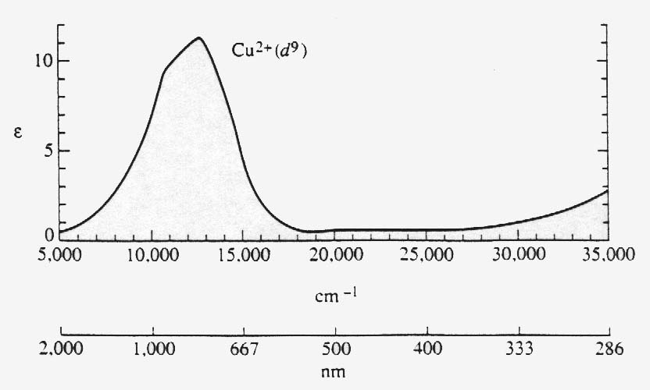
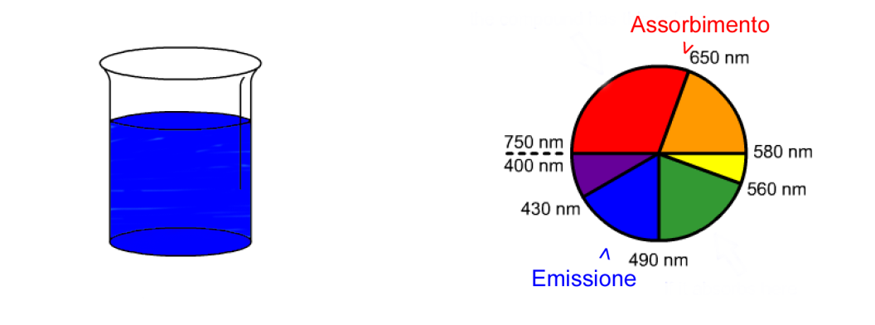
Spettroscopia elettronica nei complessi
Le soluzioni acquose di [Cu(H₂O)₆]²⁺ appaiono blu, come conseguenza dell’assorbimento di radiazione tra ca. 600 e 1000 nm (λ_{max} 800 nm) nella regione dal giallo all’IR dello spettro visibile.

Slide 2
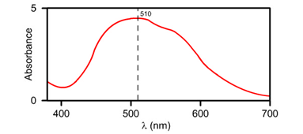
Spettro di assorbimento e Δ_{o}
L'energia di una transizione elettronica può essere ricavata dalla conoscenza della lunghezza d'onda del massimo di assorbimento:
Ad esempio Δ_{o} presente nel complesso [Ti(H₂O)₆]³⁺ può essere ricavato dallo spettro UV-vis

Slide 3
Dal λ di assorbimento al Δ_{o}
Usando l'equazione ΔE=hν e la relazione tra frequenza e lunghezza d'onda e moltiplicando per il numero di Avogadro si ottiene l'energia della transizione elettronica espressa in kJ mol⁻¹

Slide 4
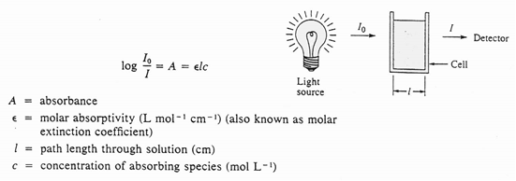
Intensità di assorbimento
L’assorbimento è controllato dalla Legge di Lambert-Beer
Conoscendo la dimensione della cella, la concentrazione della specie assorbante e il coefficiente molare di estinzione si può ricavare l'assorbanza.
Oppure se si misura l'assorbanza si può ricavare o il coefficiente molare di estinzione o la concentrazione o la dimensione della cella.

Slide 5
Intensità e struttura elettronica
L'intensità del colore è legata all'ampiezza del coefficiente di estinzione e alle regole di selezione quantomeccaniche.
Se una transizione è permessa il colore sarà molto intenso se la transizione è proibita il colore sarà pallido.
Due importanti regole di selezione che determinano la probabilità di transizione sono:
Simmetria non permessa:
se una molecola ha un centro di simmetria (centro di inversione) la transizione tra un orbitale centrosimmetrico e l'altro non è permessa.
Spin non permesso:
il numero di elettroni spaiati in una molecola non può cambiare dopo l'eccitazione.

Slide 6
Intensità di colore dei complessi ottaedrici
Transizioni permesse sia dalla geometria che dallo spin hanno coefficienti molari di estinzione generalmente più grandi di 1000 cm⁻¹ M⁻¹ .
Nei complessi ottaedrici per le transizioni tra orbitali d (transizioni d-d) a causa della regola di selezione dovuta alla simmetria i coefficienti sono tra 1 - 100 cm⁻¹ M⁻¹
Ad esempio il coefficiente molare di estinzione per il complesso [Ti(H₂O)₆]³⁺ è 4.5 cm⁻¹ M⁻¹.
Il complesso ottaedrico d⁵ ad alto spin [Mn(H₂O)₆]²⁺ che ha tutti gli orbitali e_{g} e t_{2g} semioccupati ha anche la regola di selezione dello spin che diminuisce ulteriormente la probabilità di transizione.
Infatti il coefficiente molare di estinzione è in questo caso minore di 0.1 cm⁻¹ M⁻¹ ed il colore di una soluzione di [Mn(H₂O)₆]²⁺ è rosa molto pallido.

Slide 7
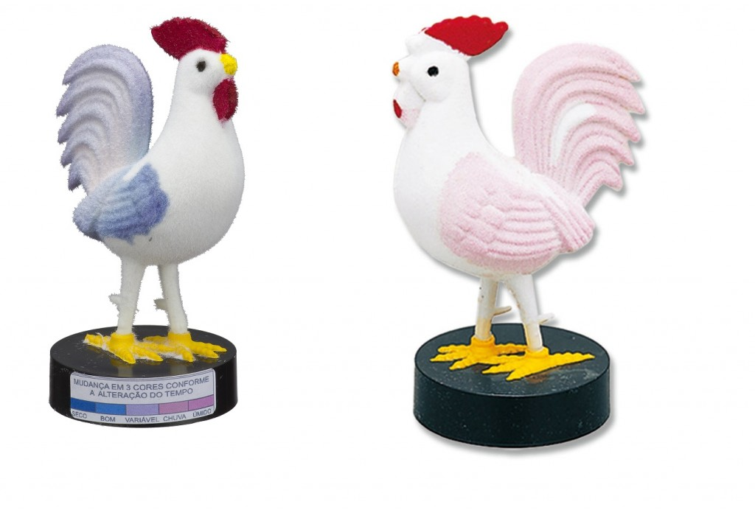
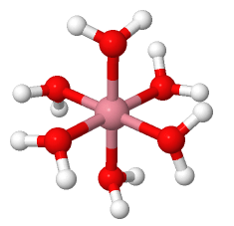
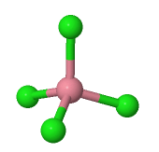
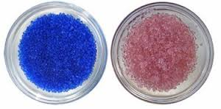
Le statuine segnatempo
CoCl₄²⁻ + 6H₂O <==> Co(H₂O)₆²⁺ + 4Cl⁻

Slide 8
Spettri di trasferimento di carica
Una transizione elettronica di tipo d-d implica una ridistribuzione degli elettroni tra orbitali che sono principalmente localizzati sull’atomo metallico.
Esistono anche transizioni elettroniche in cui l’elettrone si sposta da un orbitale essenzialmente basato sui leganti a uno essenzialmente basato sul metallo (o viceversa).
Quando ciò si verifica si ha un trasferimento di carica da una parte all’altra della sfera di coordinazione del metallo e le corrispondenti transizioni elettroniche sono dette bande di trasferimento di carica.
Dato che queste transizioni sono permesse generalmente sia per la regola di simmetria che di spin esse sono molto spesso più intense delle transizioni d-d.

Slide 9
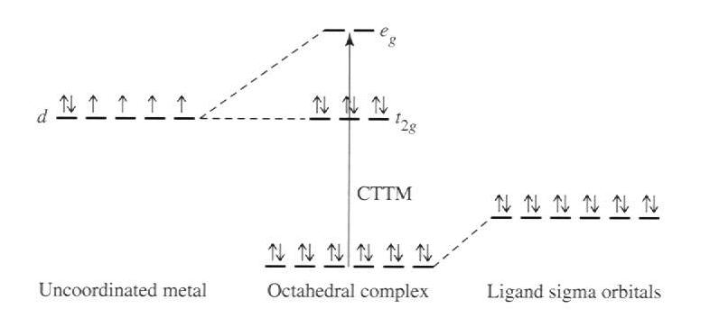
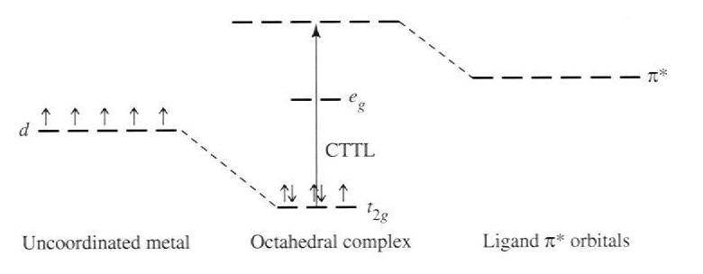
Spettri di transferimento di carica
Orbitali con carattere
Metallo
LMCT
Orbitali con carattere
Legante
Orbitali con carattere
Legante
Orbitali con carattere
Metallo
MLCT
Bande molto intense

Slide 10
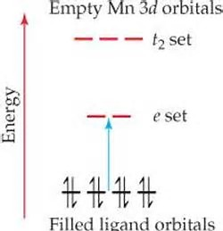
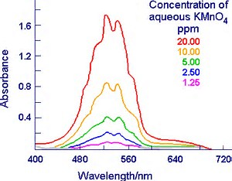
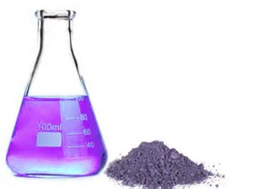
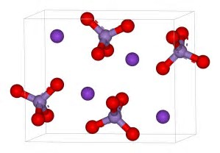
Ione permanganato
Quando l'assorbimento relativo alle transizioni CT cade nel visibile il complesso ha un colore molto intenso.
Ad esempio il permanganato (il Mn⁷⁺ è un d⁰) è intensamente colorato grazie a questo tipo di transizioni. Ciò è dovuto alla transizione di elettroni da orbitali dei leganti a quelli del metallo (ligand -to-metal charge transfer, LMCT).
Non solo le transizioni d-d determinano il colore delle soluzioni dei complessi di metalli di transizione ma anche le transizioni a trasferimento di carica.

Slide 11
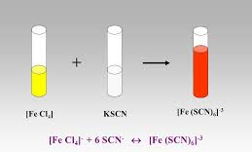
Solfocianuro di Fe(III)
Per es. quando ad una soluzione dello ione Fe³⁺ (di colore giallo pallido) si aggiunge lo ione solfocianuro (SCN⁻, NaSCN è incolore) la soluzione, assume una intensa colorazione rossa.
Ciò è dovuto alla transizione di elettroni da orbitali del metallo a quelli dei leganti (metal-to-ligand charge transfer, MLCT) nel complesso [Fe(SCN)₆]³⁻ la quale è permessa e quindi ha una intensità molto elevata, circa 1000 volte quella di una transizione d-d.

